Slide 1
Machine Learning
2026 Fall
조상구교수

Slide 2
Goals
머신러닝 알고리즘
분산과 편향

Slide 3
Task 1
height와 weight 정보가 없다면 sample 데이터의 Gender ?
height와 weight 정보를 바탕으로 sample 데이터의 Gender ?
height와 weight 데이터를 자료 표준화를 하게 되면 sample 데이터의 Gender ?
자료 표준화를 하여야 하는가 ? 그 이유는?
Stratified random sample
Unseen data
Person | height (feet) | weight (lbs)
male | 6.00 | 180
male | 5.92 | 190
male | 5.58 | 170
male | 5.92 | 165
female | 5.00 | 100
female | 5.50 | 150
female | 5.42 | 130
female | 5.75 | 150
Person | height (feet) | weight (lbs)
sample | 6 | 130
KNN 알고리즘으로 엑셀과 scikit-learn API를 사용하여 새로운 sample의 성별을 분류하라(단 유클리디언 거리를 기준으로 계산하라)

Slide 4
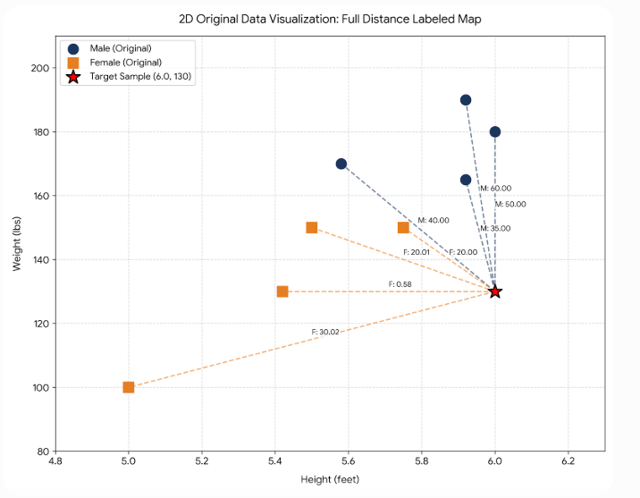
Task 1

Slide 5
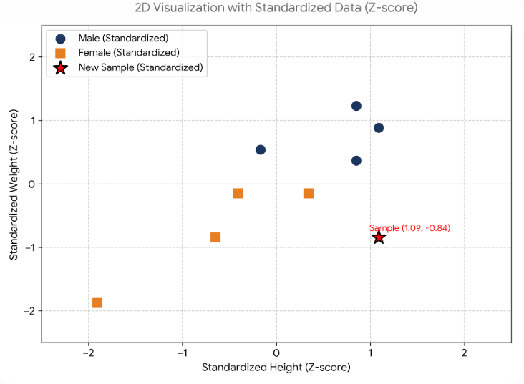
Task 1

Slide 6
Task 2
과적합인 경우는 knn의 Neighbor가 몇 개인 경우인가?

Slide 7
Task 3
거리를 유클리디언 거리가 아닌 L1, cosine similarity 거리로 하게 되면 어떻게 되는가? scikit-learn의 모듈을 사용하여 분류 예측하라

Slide 8
Task 4
height와 weight 정보가 없다면 sample 데이터의 Gender ?
height와 weight 정보를 바탕으로 sample 데이터의 Gender ?
height와 weight 데이터를 자료 표준화를 하게 되면 sample 데이터의 Gender ?
자료 표준화를 하여야 하는가 ? 그 이유는?
Stratified random sample
Unseen data
Person | height (feet) | weight (lbs)
male | 6.00 | 180
male | 5.92 | 190
male | 5.58 | 170
male | 5.92 | 165
female | 5.00 | 100
female | 5.50 | 150
female | 5.42 | 130
female | 5.75 | 150
Person | height (feet) | weight (lbs)
sample | 6 | 130
Naïve Bayes 알고리즘으로 엑셀과 scikit-learn API를 사용하여 새로운 sample의 성별을 분류하라

Slide 9
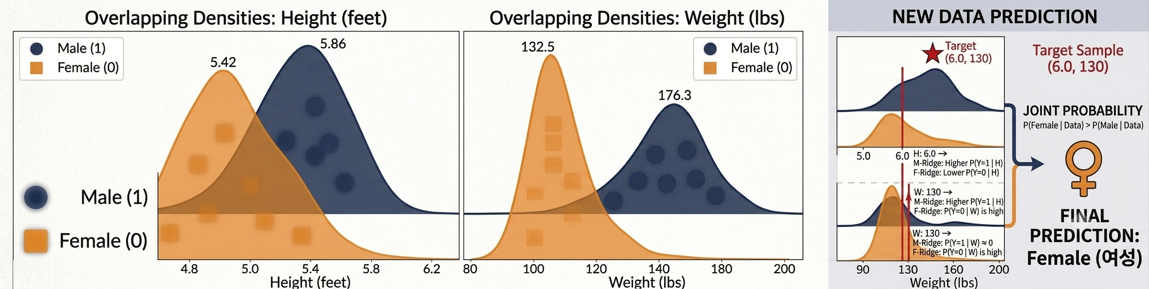
Task 4

Slide 10
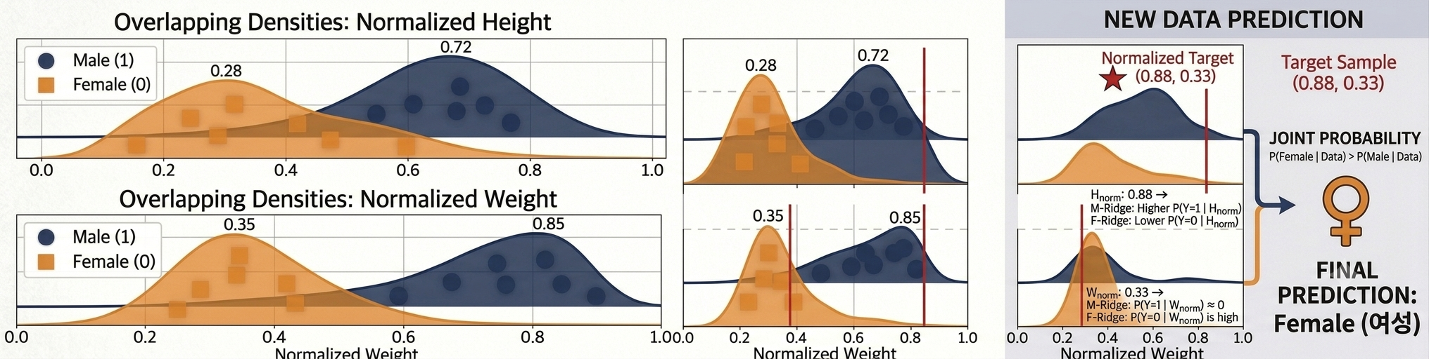
Task 4
데이터 전처리를 할 때는 남성과 여성을 다 합친 전체 데이터를 기준으로 평균 0, 분산 1를 만들면 되며 아래 그림은 Min-Max로 자료를 scaling한 것임

Slide 11
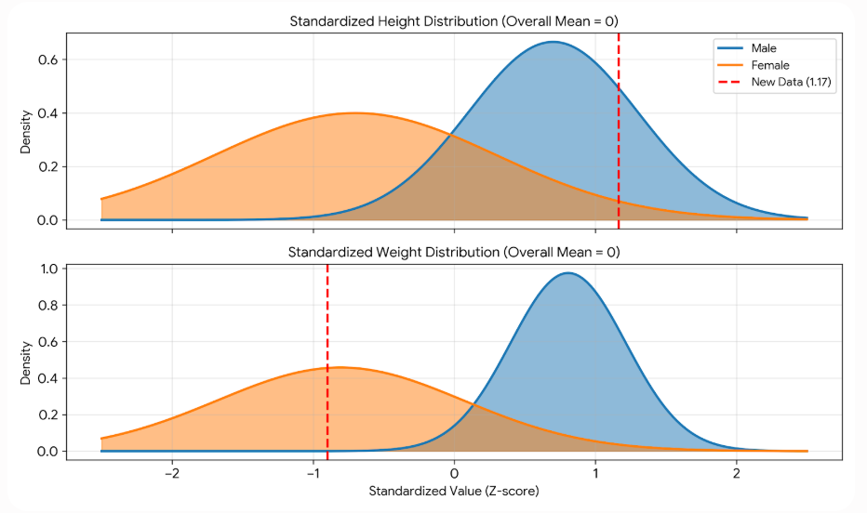
Task 4
전체 데이터를 기준으로 평균 0, 분산 1로 자료 scaling
spaceship-titanic/data

Slide 12
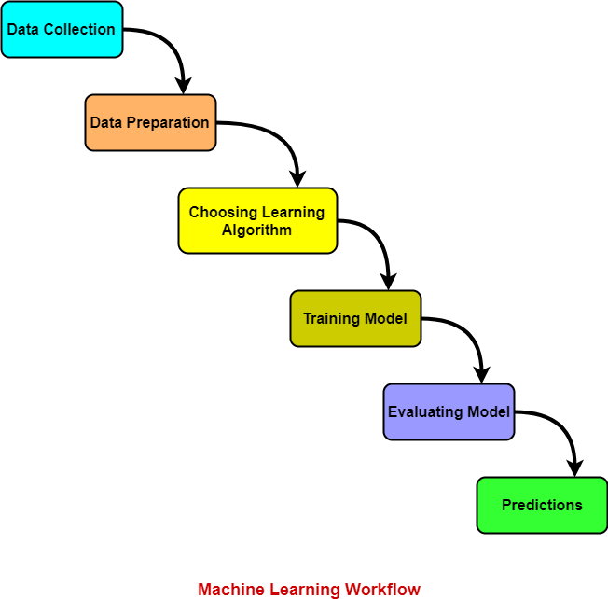
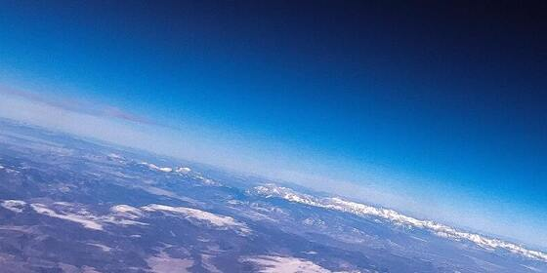
Task 5
Kaggle의 데이터를 바탕으로 Problem definition과 Goal을 설정하고 데이터 전처리를 통해 여러 모델을 적용하여 평가하고 최적의 예측모델을 선택하라(모델의 평가기준과 그 이유를 설명하라)
Obtain spaceship-titanic/data

